Slide 1


Slide 2


Slide 3
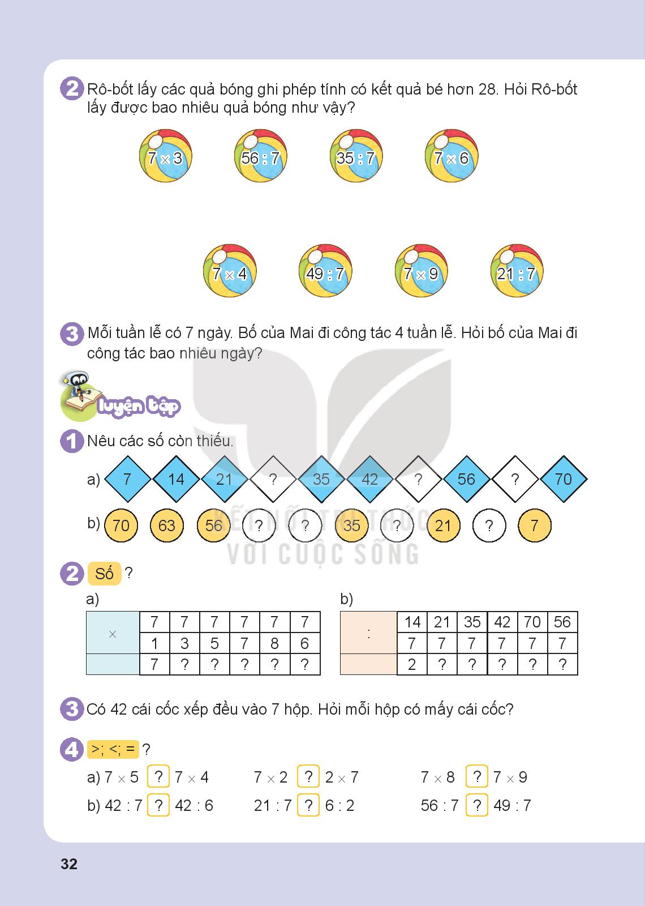

Nêu các số còn thiếu.
+ 7
+ 7
+ 7
?
70
21
42
49
56
?
?
63
7
14
28
35
a)
- 7
- 7
- 7
56
?
35
21
?
70
63
49
42
14
?
?
7
b)
28

Slide 4
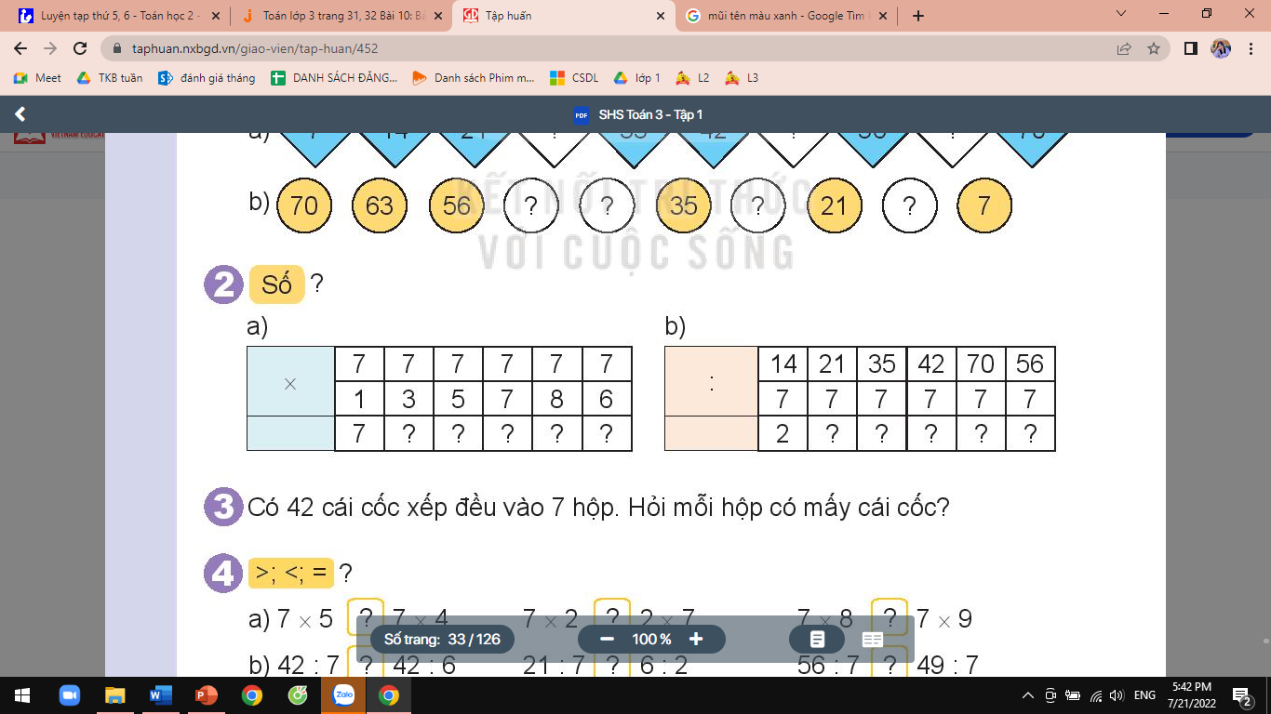
21
35
49
56
42
2
3
5
6
10
8

Slide 5
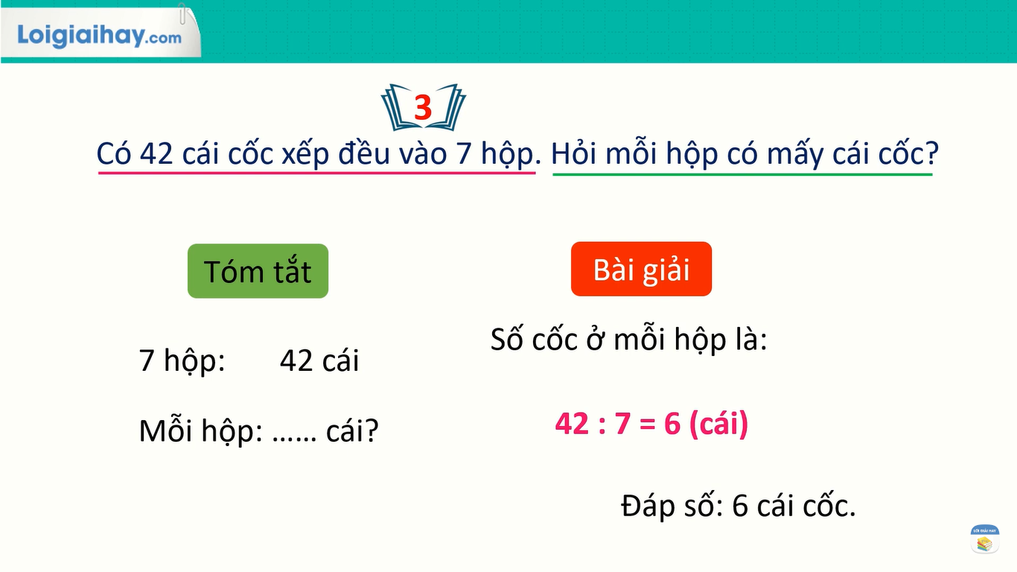
Tóm tắt
7 hộp : 42 cái
Mỗi hộp : … cái?
Mỗi hộp có số cái cốc là:

Slide 6
35
>
28
14
=
14
56
<
63
6
<
7
3
=
3
8
>
7

Slide 7
Bài 5: Tính
7l x 8 + 7l x 4
35kg : 7 + 46kg
154dm – 49dm : 7
= 56l + 28l = 84l
= 5kg + 46kg = 51kg
= 154dm – 7dm = 147dm
Bài 6*: Tìm tích của 7 và số lớn nhất có một chữ số
Bài giải
Số lớn nhất có một chữ số là 9
Tích của 7 và 9 là: 7 x 9 = 63
Đáp số:63

